Slide 1
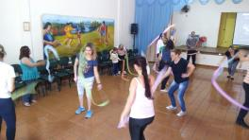
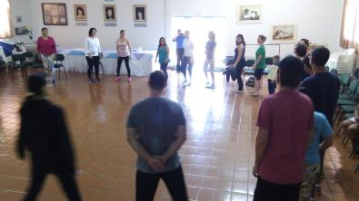
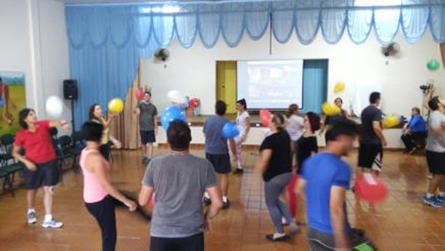
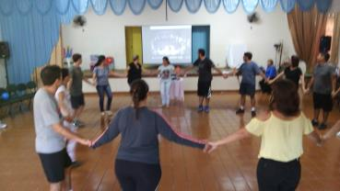
Educação Física

Slide 2
EDUCAÇÃO FÍSICA
Vídeo: Brincar é importante.
Profª Rosane A. Becher Alves
Coordenadora da Área de Educação Física.

Slide 3
Planejamento de Ensino
Quando pensamos em Educação Física Escolar, principalmente para a educação infantil e séries iniciais do ensino fundamental, pensamos em atividades recreativas por ser a melhor forma de trabalhar os eixos de Educação Física da proposta curricular para este público, porém não se pode perder o foco do objeto de estudo.

Slide 4
EIXOS DE EDUCAÇÃO FÍSICA
Planejamento de Ensino
Objeto de estudo: OS ELEMENTOS DA CULTURA DO MOVIMENTO HUMANO
Jogos,
Ginástica,
Ritmo e expressividade,
Cultura corporal e saúde.

Slide 5
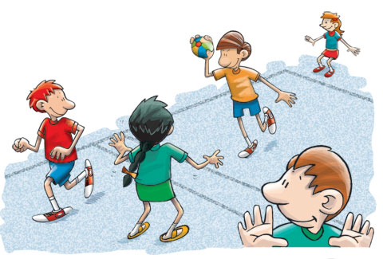
Conteúdos Jogos:
Jogos de Corrida Variada (com referência a espaços amplos e abertos).
Jogos em Linha (com referência à direção e sentidos).
Jogos em Círculo (com referência ao espaço fechado).
Jogos de Oposição
Jogos Pré-esportivos (mesmo trabalhando a atitude permanente: cooperação, propõe-se trabalhar antes os jogos cooperativos como conteúdo específico).

Slide 6
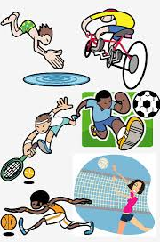
Nos Anos Iniciais do Ensino Fundamental não serão trabalhados os esportes e as lutas, propriamente ditos, somente elementos que configuram estas práticas, como por exemplo: a variedade de esportes, os materiais (bolas, vestimentas, equipamentos), espaços físicos (quadras, salas, tatames), as possibilidades de movimentação etc. Estes elementos serão abordados no eixo jogos por meio de jogos pré-desportivos adequados às características de cada idade e alguns elementos das lutas por meio de jogos de oposição, para que as crianças conheçam, se apropriem e resignifiquem, de uma maneira recreativa, os elementos que configuram estas práticas.

Slide 7
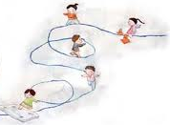
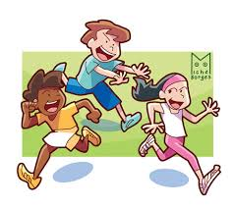
Bem melhor que trabalhar a velocidade e resistência com corridas pela quadra é fazer um pega pega temático com animais, por exemplo. E quando trabalhar a lateralidade fazer um pega pega na linha onde os alunos só podem se deslocar andando em cima da linha.

Slide 8
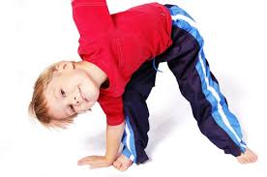
Conteúdos Ginástica:
Elementos de locomoção: andar, correr, saltar, saltitar, quadrupedar, rolar, equilibrar, balançar...)
Percepção: corporal, espacial, temporal, direcional, lateralidade, alongamento, flexibilidade
Equilíbrio (estático e dinâmico).
Capacidades Físicas: velocidade, força, resistência, flexibilidade, habilidade, coordenação motora, ritmo, entre outros.
Elementos gímnicos: combinação de movimentos de locomoção e equilíbrio com e sem a utilização de materiais alternativos como bolas de borracha, arcos, cordas, bastões, colchonetes, etc.

Slide 9
Conteúdos Ritmo e Expressividade:
Expressão corporal - mímica, imitação, dramatização.
Brinquedos cantados - reprodução e criação de movimentos.
Cantigas de roda - reprodução e criação de movimentos.
Exploração de movimentos com materiais - reprodução e criação de movimentos com materiais.
Dança - ritmo, percepção espacial e temporal; associação do ritmo e movimento sem e com deslocamento; consciência corporal; formações corporais utilizando colunas, fileiras, círculos; estilos de dança; danças brasileiras.

Slide 10
Conteúdos Cultura Corporal e Saúde:
Posturas - hábitos posturais
Vida saudável – alimentação; atividade física.
Conhecimento do corpo - batimento cardíaco; suor; respiração; aparelho locomotor.
Primeiros Socorros - orientação e procedimentos com acidentes cotidianos; mordidas, picadas e cortes; acidentes durante atividade física.
Cultura corporal e saúde - estimular o conhecimento do corpo, como meio para compreensão da importância da prática da atividade física para obter saúde e bem-estar, evitando modismos e padrões estabelecidos, que contribuem para hábitos errados.

Slide 11
CONTEÚDOS PERMANENTES
Os Conteúdos Permanentes aparecem em todos os anos, e devido à sua importância, recebem destaques. Portanto, serão trabalhados constantemente e em paralelo aos eixos. São eles:
PERCEPÇÃO,
CATEGORIAS DE MOVIMENTO,
ALONGAMENTO E DESCONTRAÇÃO

Slide 12
1) PERCEPÇÃO
Segundo Gallahue (2008, ), percepção significa consciência ou interpretação de informação. Refere-se ao processo de organizar e sintetizar a informação que reunimos por meio dos vários órgãos dos sentidos. Esse processo leva os educandos a aprender, através dos sentidos, sobre os aspectos corporais, espaciais e temporais do seu mundo em expansão. Divide-se em:
Percepção Corporal - imagem corporal e esquema corporal;
Percepção Espacial - quanto espaço o corpo ocupa e a relação histórico-social do corpo com objetos externos;
Percepção Temporal - noção espaço-tempo;
Percepção Direcional – em relação a objetos que estão no espaço externo.
Lateralidade e Direcionalidade: à frente/atrás, direita/esquerda, em cima/embaixo, perto/longe, pequeno/grande, dentro/fora.

Slide 13
Segundo o mesmo autor Gallahue (2008) as categorias de movimento são assim conceituadas:
Movimentos Fundamentais de EQUILÍBRIO | Movimentos Fundamentais de LOCOMOÇÃO | Movimentos Fundamentais de MANIPULAÇÃO
Inclinar | Caminhar | Arremessar
Alongar | Correr | Interceptar
Girar/virar | Pular | Chutar
Balançar | Saltar | Capturar
Rolar | Saltitar | Golpear
Parar | Deslizar | Quicar uma bola
Esquivar-se | Guiar | Rolar uma bola
Equilibrar

Slide 14
3) ALONGAMENTO E DESCONTRAÇÃO
O objetivo da atividade de alongamento é conservar ou recuperar a harmonização do corpo, reduzindo tensões, aprimorando a coordenação motora, mantendo a amplitude de movimento, prevenindo lesões musculares, trabalhando as articulações e, por consequência, aumentando a flexibilidade. Prepara o corpo para a atividade física que será realizada. Apesar de não ter função biológica em crianças menores de 8 anos, isto é, não traz resultados expressivos, é importante realizar vários exercícios de alongamento, que terão como função a consciência corporal, o conhecimento do corpo.
Descontração: é a qualidade física compreendida como um fenômeno neuromuscular, resultante de uma redução de tensão na musculatura esquelética. Capacita o educando a recuperar-se de esforços físicos realizados, fazendo o organismo retornar mais rapidamente ao repouso. É importante utilizá-la ao final das aulas. Pode ser a respiração concentrada, um alongamento, música, entre outros. Além disso, é o momento de conversar sobre as atividades realizadas durante a aula.

Slide 15
ATITUDE PERMANENTE
COOPERAÇÃO
Nas aulas de Educação Física há necessidade de promover a aceitação mútua entre educandos, a reflexão, a conscientização, a comunicação sincera e a tomada de decisão, para que a aula torne-se uma atividade prazerosa e não uma competição acirrada, fazendo com que todos tenham a chance de participar, aprender, interagir e se organizar.

Slide 16
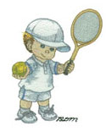
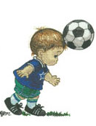
ORIENTAÇÕES PARA UM BOM PLANEJAMENTO
Os conteúdos e objetivos estão organizados bimestralmente, porém a flexibilização destes conteúdos permite que se trabalhe em conjunto muitos deles.
Devem ser todos trabalhados durante o decorrer do ano letivo.
Trabalhar os conteúdos abordados em complexidade crescente de acordo com objetivos propostos para cada ano e também especificidades de cada turma.

Slide 17
Faça seu planejamento semanal, o planejamento é flexível e você pode trabalhar com os alunos conforme o diagnóstico que faz de cada turma.
Aproveitem o material de apoio postado no portal NTM, porém há outras fontes que podem facilitar a preparação de suas aulas.
Tempo de aula é 50’ mas pode variar de 45’ a 60’ de acordo com a organização de cada escola.
Veja os tópicos que deve seguir para que sua aula seja bem elaborada e assim tenha firmeza em executar as atividades.

Slide 18
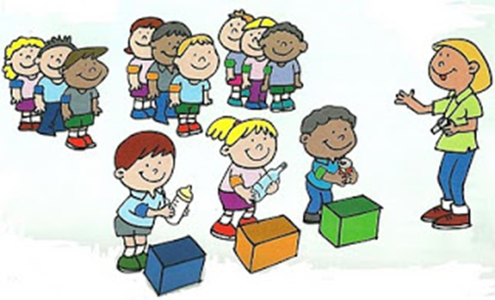
Toda atividade necessita de planejamento, organização. É necessário quando se prepara seu plano de aula que se tenha claro:
Qual a sequência dos conteúdos no planejamento e a relação entre eles.
Qual conteúdo irá abordar especificamente.
Qual o objetivo.
A sequência das atividades.
Qual espaço e material que irá utilizar.
O que se espera como resultado.

Slide 19
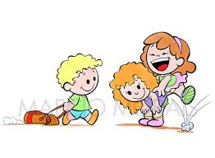
Modelo de Plano de Aula
Escola Municipal: Professor (a): Aula de Educação Física Turma: 1. Conteúdos:
2. Objetivos:
3. Procedimentos Metodológicos (parte inicial, principal, final): nesta parte você descreve passo a passo as atividades que irá desenvolver.
4. Recursos: quais os materiais que irá precisar, qual o espaço que irá utilizar.
5. Avaliação: após a aplicação das atividades você avalia o desenvolvimento da aula e pontua situações que você terá que trabalhar com cada turminha. Isto facilita para que depois você preencha a parte de avaliação no livro de frequência.

Slide 20
Avaliação
A Avaliação nas aulas de Educação Física é o momento do professor observar o conhecimento construído pela assimilação de experiências corporais e pela criação de movimentos. Ela deve ocorrer paralelamente às atividades propostas, momento que o professor faz o diagnóstico fundamental para dar sequência as atividades propostas.

Slide 21
O que observar:
Observar se o aluno na realização das práticas respeita o companheiro, como lida com as próprias limitações e as dos colegas e como participa dentro do grupo.
Avaliar o saber fazer, o desempenho propriamente dito do aluno tanto nas atividades quanto na organização das mesmas.
Avaliar se o aluno valoriza e participa das atividades e estar atento a alguma manifestação contrária do aluno quanto as atividades propostas, saber sobre sua cultura, história e qual a melhor forma de aproximação para que consiga realizar as atividades com prazer e aprenda a apreciar o corpo em movimento.

Slide 22
Registro de Classe
O registro de classe é um documento do professor, mantenha ele sempre em dia.
Não deixe de fazer a chamada em todas as aulas, pois qualquer problema com o aluno no momento que está na sua aula é sua responsabilidade.
Aproveite sua hora atividade para registrar os conteúdos trabalhados de acordo com o planejamento. O registro deve ser do conteúdo e não somente das atividades desenvolvidas.
Obs. Para facilitar o registro dos conteúdos nos livros e otimizar seu tempo, os conteúdos podem ser digitados e colados.
Caso ocorra outra atividade no dia da aula de educação física, colocar uma observação no livro de chamada.

Slide 23
Registro no Livro de Frequência
Data | Conteúdo Programático
08/03/2016 | Jogos de corrida variada – pega-pega tradicional, por gênero, por cores.
15/03/2016 | Percepção – imagem corporal, esquema corporal, lateralidade.
22/03/2016 | Expressão corporal – atividades de imitação, representação.
29/03/2016 | Posturas – hábitos posturais em diversas posições (sentado, em pé, deitado).

Slide 24
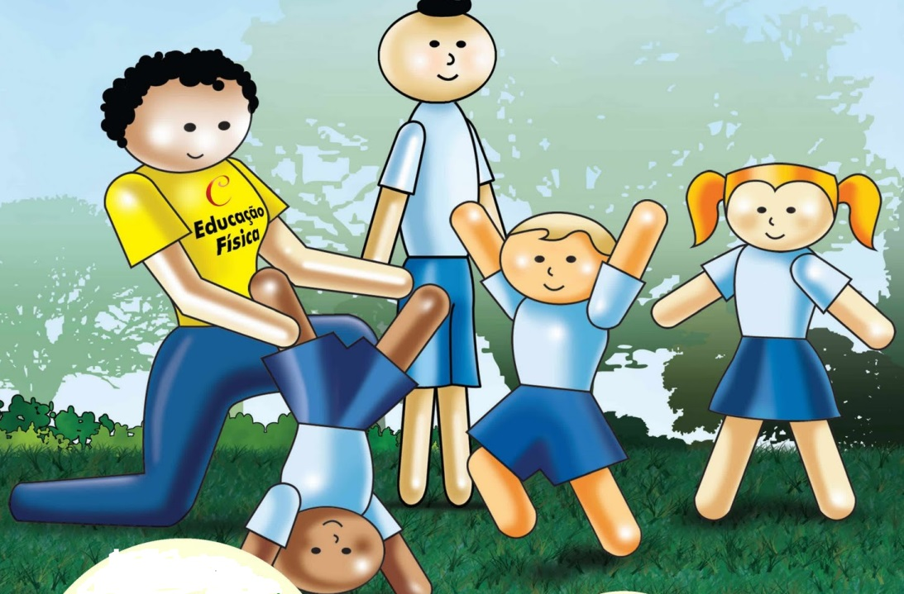
DICAS FUNDAMENTAIS PARA A BOA PRÁTICA DOS PROFESSORES DE EDUCAÇÃO FÍSICA

Slide 25
Estabeleça com os alunos, normas para suas aulas que deverão ser respeitadas durante o ano letivo, em relação a disciplina em sala , a higiene, a organização do ambiente escolar , ao banheiro, a respeito do material utilizado, tudo isso poderá ser definido porém seguindo as normas estabelecidas pela escola;
Garanta seu planejamento de ensino com aulas significativas, contextualizadas e metodologia de acordo com a proposta curricular da SMED.
Participe de encontros de formação e orientação pedagógica.

Slide 26
Seja parceiro da escola e da secretaria de educação, esteja envolvido nos projetos, pois o professor de Educação Física pode ser tornar um referencial para escola auxiliando a supervisão e a direção na execução de muitos trabalhos.
Utilize vários recursos para desenvolvimento das aulas, como material reciclável, jornais, jogos educativos, recursos tecnológicos e audiovisuais, tente produzir material concreto e/ou confeccionar jogos educativos e outros para enriquecimento da prática pedagógica.
Procure incluir a comunidade escolar (professores, pais) no acompanhamento da aprendizagem dos alunos e busque envolvê-los nos projetos educacionais
Utilize o portal NTM (http://ead.pti.org.br/ntm/) para obter informações sobre sua área e aproveite o espaço – compartilhando ideias, você pode postar seus planos de aula, ideias criativas, atividades que deram certo e compartilhar com seus colegas, desta forma teremos várias práticas educativas que darão suporte a novas aulas.

Slide 27
Certificação
A certificação se dará a cada encontro presencial após aproximadamente 30 dias do prazo final de postagem das atividades complementares.
A certificação estará disponível on-line para os participantes que obtiverem 75% de frequência na somatória de carga horária dos encontros presenciais + atividades complementares (postagem dos planos de aula, fórum, ou outras atividades).
Encontro presencial – carga horária de 4 horas cada.
Previsão de encontros: março / maio / agosto / outubro.
Atividades complementares – carga horária a definir conforme necessidade e projeto de formação. Podendo ser: postagem de planos de aula, participação de fórum de opinião, atividades online, avaliação do planejamento.

Slide 28
Orientações – Portal NTM
Verifique se os dados do seu perfil estão atualizados, principalmente o email que é a comunicação mais rápida entre professores e SMED.
Tenha o hábito de abrir o portal NTM, no mínimo uma vez por semana, para estar atento a qualquer informação referente à sua área.
Para acessar a parte de Educação Física – acesse Secretaria Municipal da Educação, Diretoria de Ensino Fundamental, Educação Física.
Para postar planos de aula – Entrar em Educação Física – Compartilhando Ideias – Acrescentar ítem – adicionar arquivo. Atenção: o arquivo deverá estar nominado da seguinte forma: Plano de Aula 1 – Tema – Primeiro nome do professor.
Os planos de aula tem que estar formatado conforme modelo padrão disponível na parte de Planos de Aula e estar de acordo com o tema da formação.
Para ter acesso as atividades online do curso inscrito, precisa acessar na parte inicial – Formação Continuada – e procurar o curso que esta inscrito. Lá terá acesso aos materiais, as informações, atividades e certificado.

Slide 29
VAMOS APROVEITAR O ENCONTRO PARA COMPARTILHAR ALGUMAS ATIVIDADES?

Slide 30
SMED – FOZ DO IGUAÇU
COORDENADORA ÁREA DE EDUCAÇÃO FÍSICA : ROSANE A. B. ALVES
Email:
rosane.jogoserecreacao.2014@gmail.com
rosanebalves@hotmail.com
Telefone: 2105-1266 / 9931-4513
Portal NTM: ead.pti.org.br/ntm/ acesse Secretaria Municipal da Educação, Diretoria de Ensino Fundamental, Educação Física (lá vocês encontram todo material de apoio: planejamento, sugestões de atividades, links para pesquisa, planos de aula compartilhados).

Slide 31
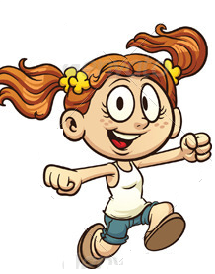
Bom trabalho!
Que o dinamismo, bom humor, dedicação, criatividade tornem suas aulas tão bacanas e motivadoras que seus alunos sintam alegria de te ver chegar na escola e te recebam com beijos e abraços porque você
faz a diferença na vida destas crianças.
Mensagem utilizada: Quem é o professor de Ed. Física. http://youtu.be/7GLbCKu5puw

